Slide 1

25 recomendaciones para revistas científicas
en redes sociales
Javier Guallar
Universitat de Barcelona / Proyecto CUVICOM
@jguallar / jguallar@ub.edu
13º Congreso CRECS, Universidad Católica de Santa María, Arequipa (Perú), 10 de mayo de 2024

Slide 2
Presentación
Como editor
Subdirector revista Profesional de la información y responsable estrategia en redes sociales (2007-2023). Colaboración con Natalia Arroyo, Wileidys Artigas e Isabel Olea.
Como investigador
Especialista en curación de contenidos: una de las líneas de investigación es la curación en las redes sociales de revistas científicas (proyecto CUVICOM). Colaboración con Jesús Cascón, Wileidys Artigas y Wenceslao Arroyo.

Slide 3
Recomendaciones para revistas científicas en redes sociales
La revista y su equipo
Plataformas sociales
Estrategia de publicaciones
Temáticas
Formatos
Curación de contenidos
Relación con la Comunidad

Slide 4
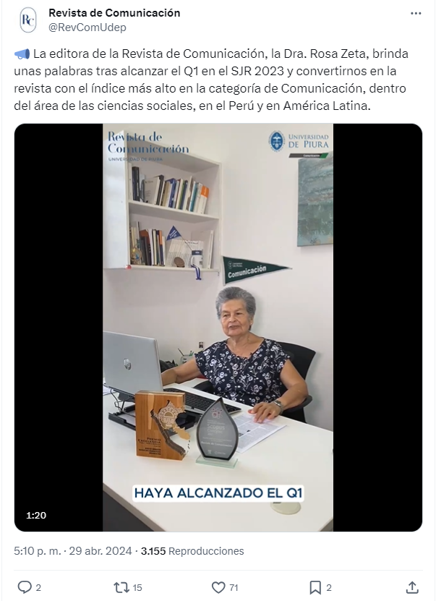
1. La revista y su equipo
TIP 1
Fomentar publicaciones de los miembros del equipo
Humanizan la revista
1: Desde el perfil de la revista

Slide 5
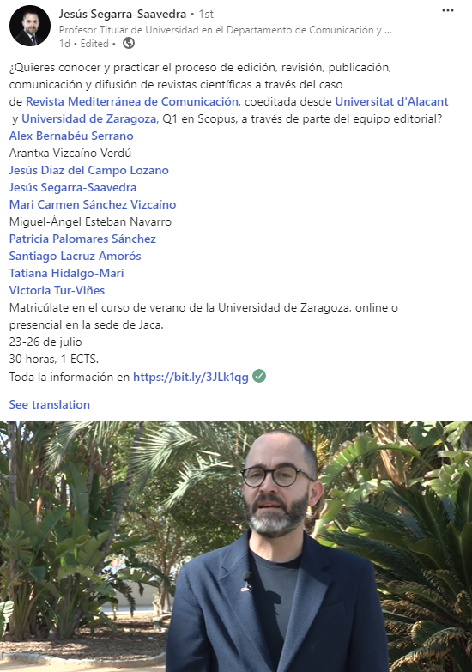
La revista y su equipo
TIP 2
Fomentar publicaciones de los miembros del equipo
Humanizan la revista
2: Desde perfiles personales

Slide 6
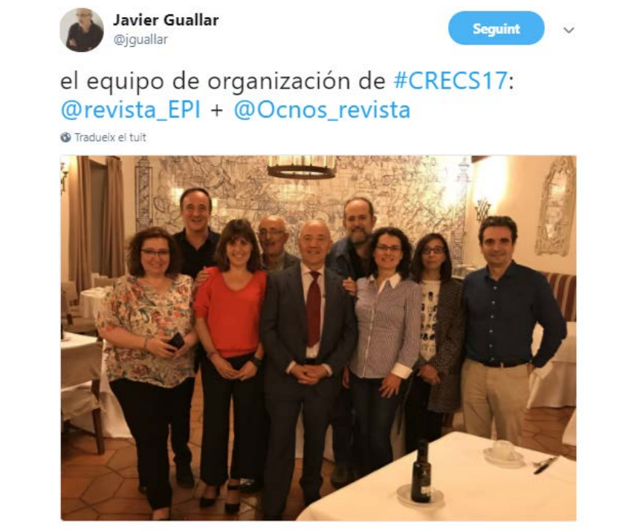
La revista y su equipo
TIP 3
Mostrar el equipo completo o parte del equipo
Humaniza la revista

Slide 7
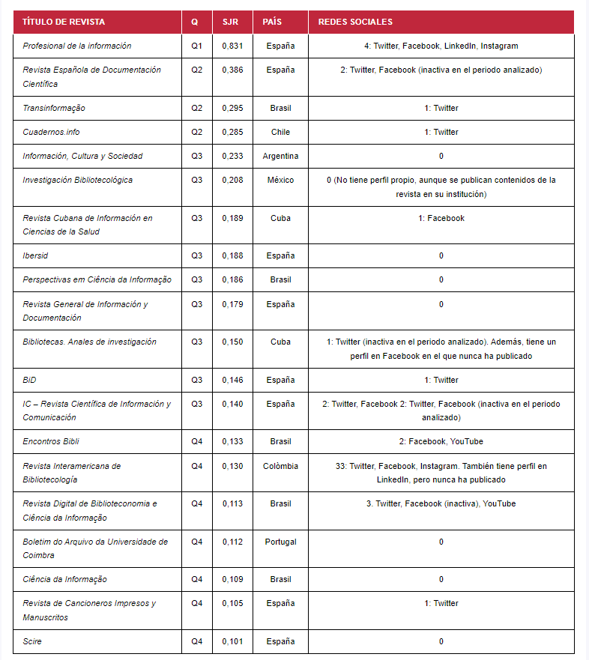
2. Plataformas
TIP 4
Benchmarking: ¿En qué plataformas están las revistas de nuestra área?
Ejemplo: Redes sociales de revistas iberoamericanas LIS en SJR
(Cascón-Katchadourian, Artigas y Guallar, 2023)

Slide 8
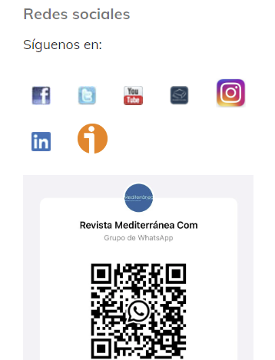


Plataformas
Mediterránea: Presencia Alta (8) Trípodos: Media (3) REDC: Baja (1)
TIP 5
Establecer una Estrategia de presencia en Plataformas
Alta, Media o Baja
Decidir el tipo de presencia en función de objetivos y recursos disponibles

Slide 9
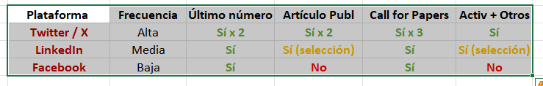
3. Estrategia de publicaciones
TIP 6
Establecer un Plan de Contenidos Social Media con Frecuencias de `publicación (Alta, Media, Baja), y Temáticas para cada plataforma social
Revisar cada 3 meses, 6 meses o 1 año en función de resultados (métricas)

Slide 10
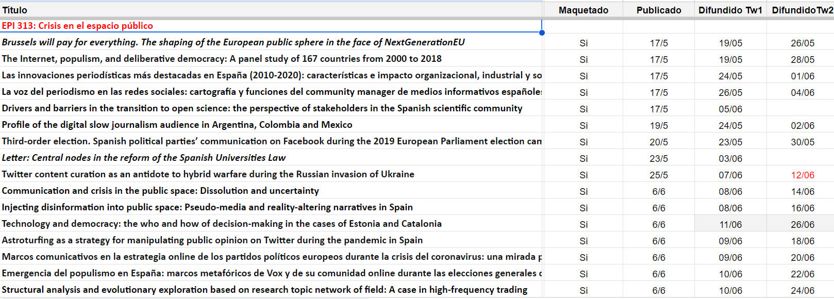
Estrategia de publicaciones
TIP 7
Trabajar con un Calendario Editorial: Priorizar la rapidez en la difusión en redes sociales de la publicación de cada articulo. Ejemplo en Twitter

Slide 11
4. Temáticas
Artículos último número/volumen publicado
Presentación último número/volumen publicado
Artículos de números anteriores
Próximos números y Call for Papers
Información sobre la revista, actividades…
Temas externos relacionados con la revista

Slide 12
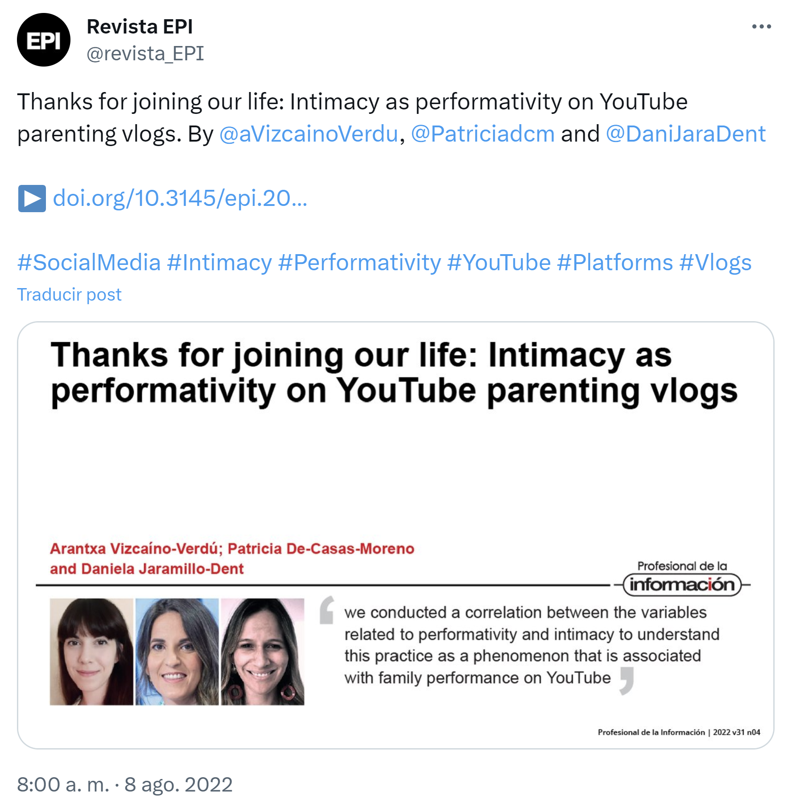
Artículos último número
TIP 8
Reciclaje de contenido
en Twitter: más de una publicación para cada articulo, la segunda unos días después de la primera.

Slide 13
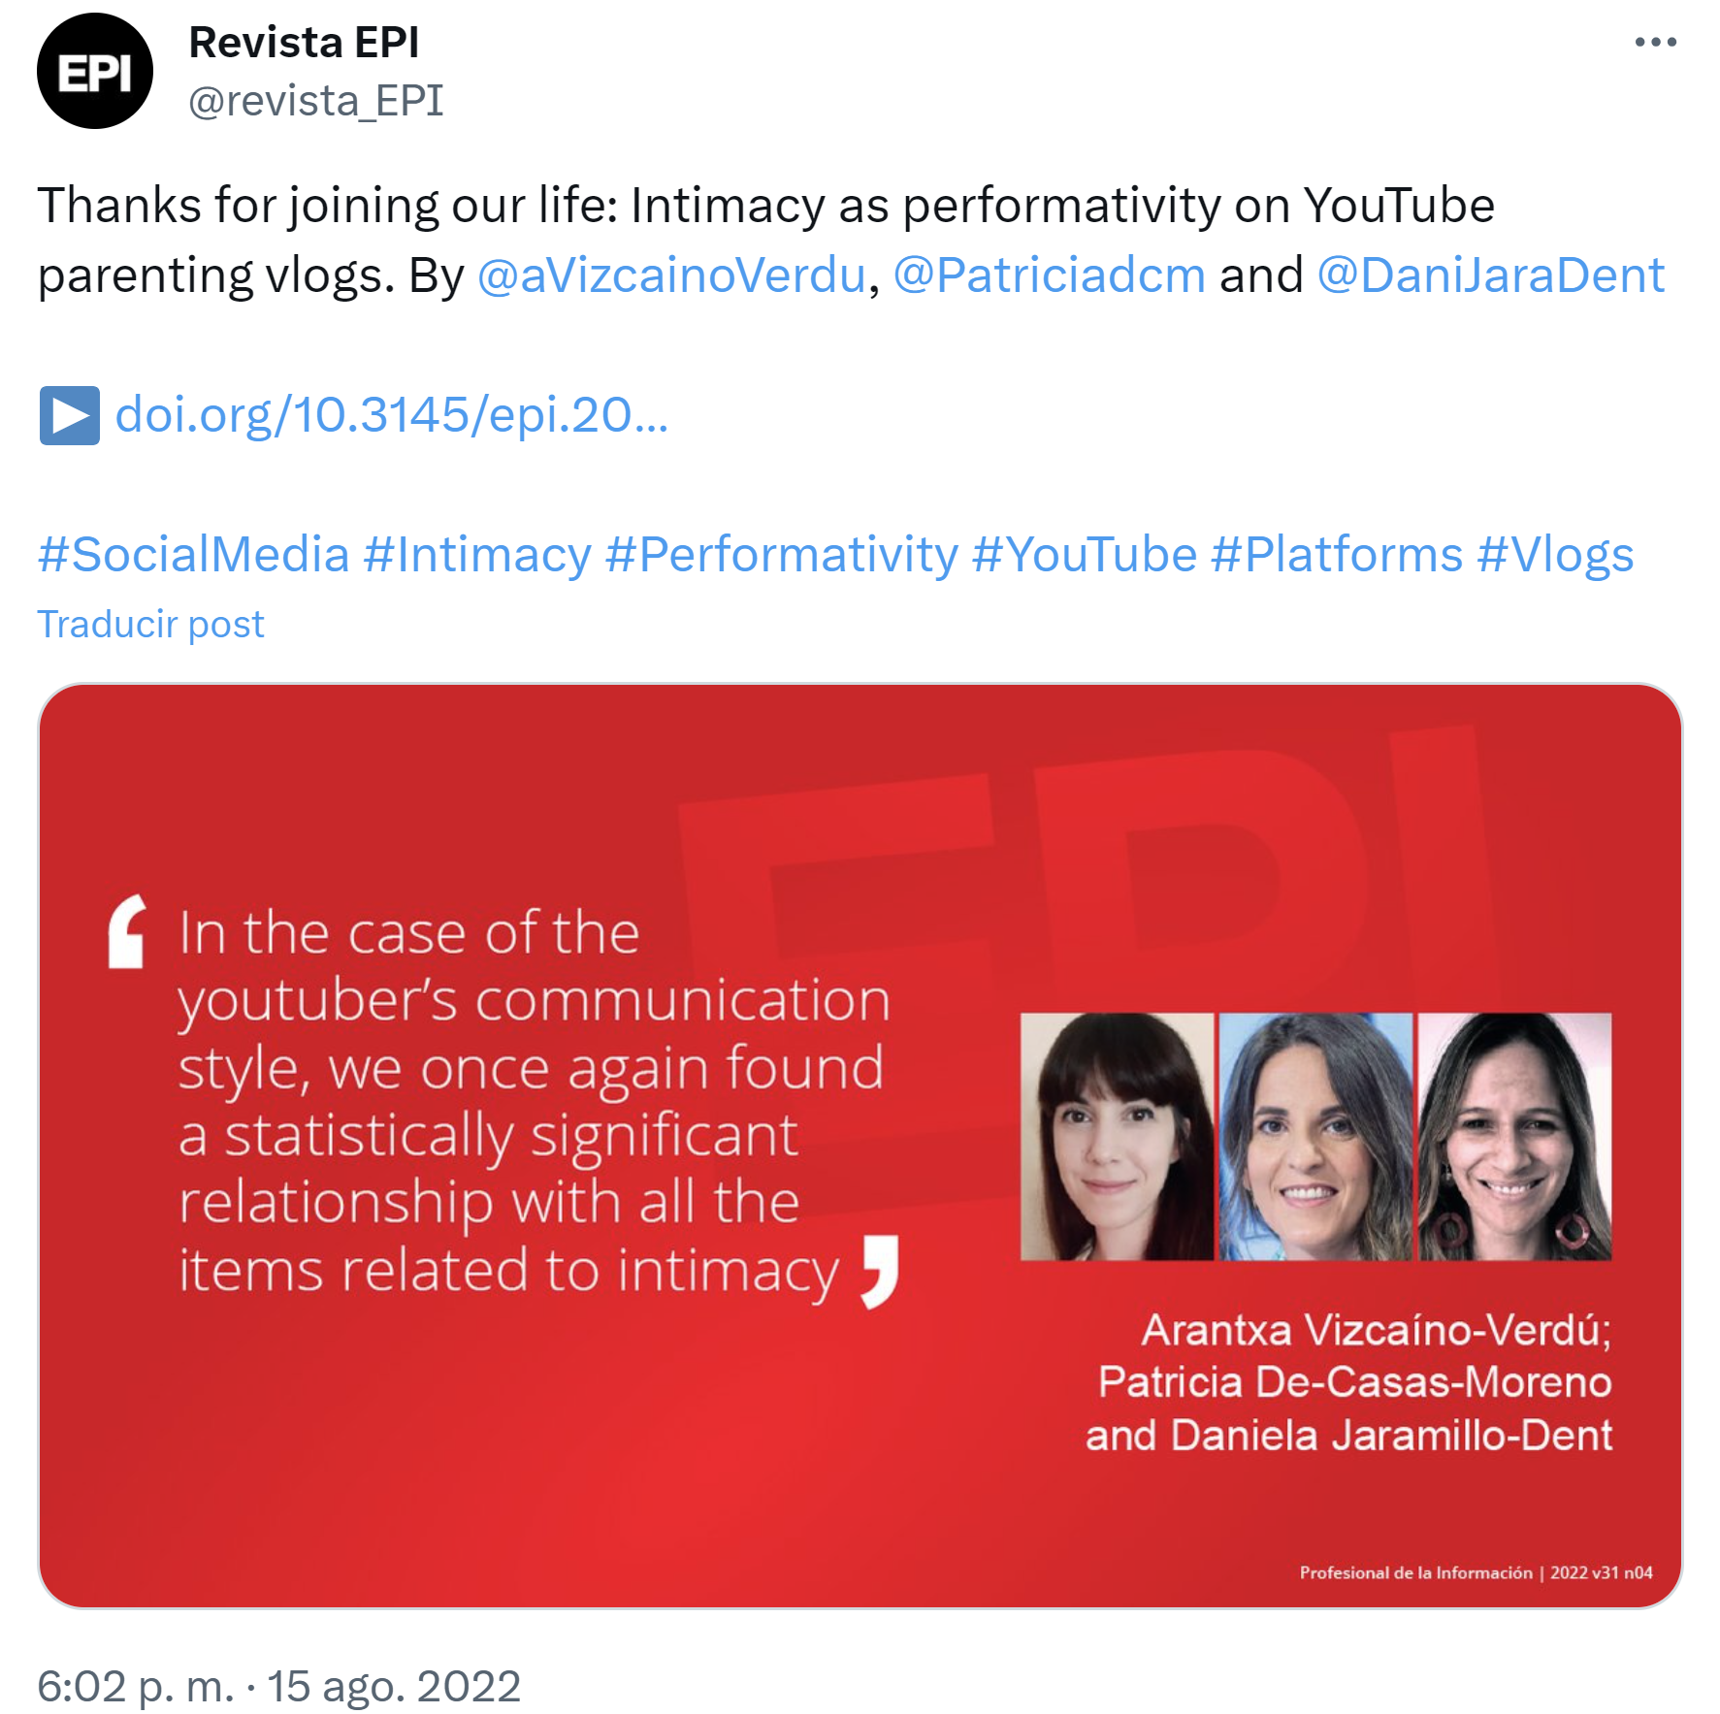
Artículos último número
TIP 8
Reciclaje de contenido
en Twitter: más de una publicación para cada articulo, la segunda unos días después de la primera

Slide 14
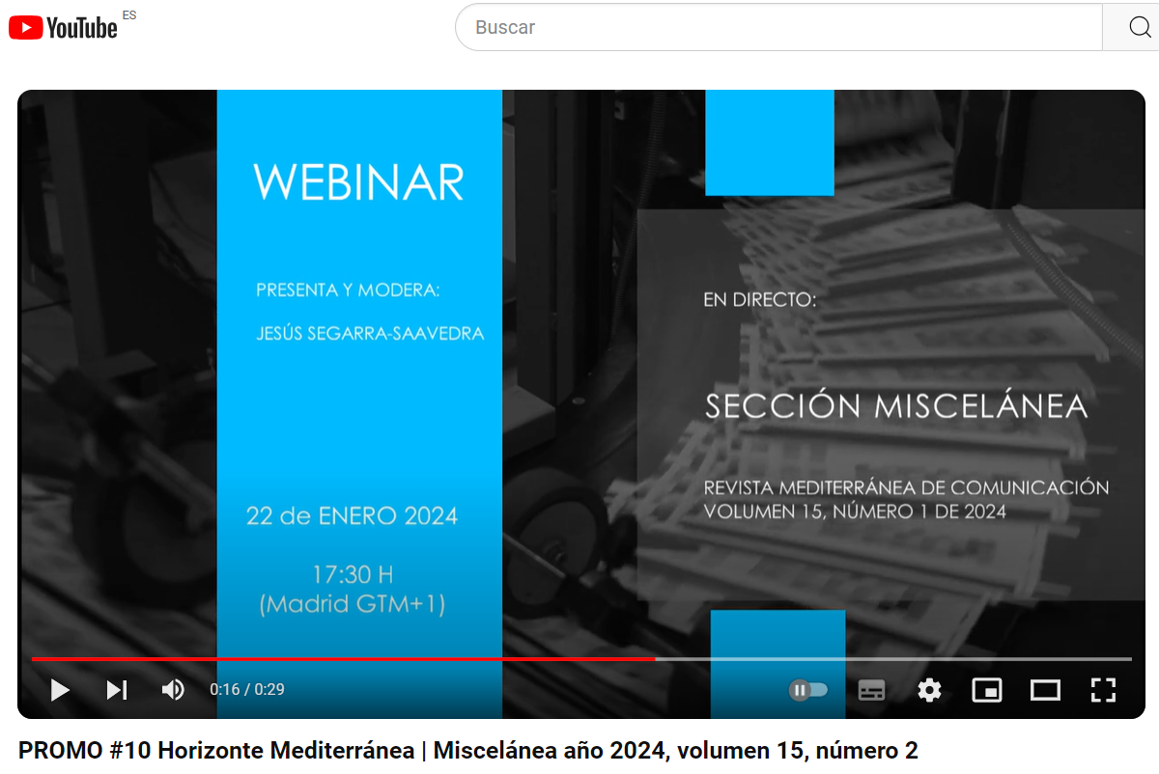
Presentación último número
TIP 9
Organizar una actividad para presentar el último número (ej: webinar por YouTube)

Slide 15
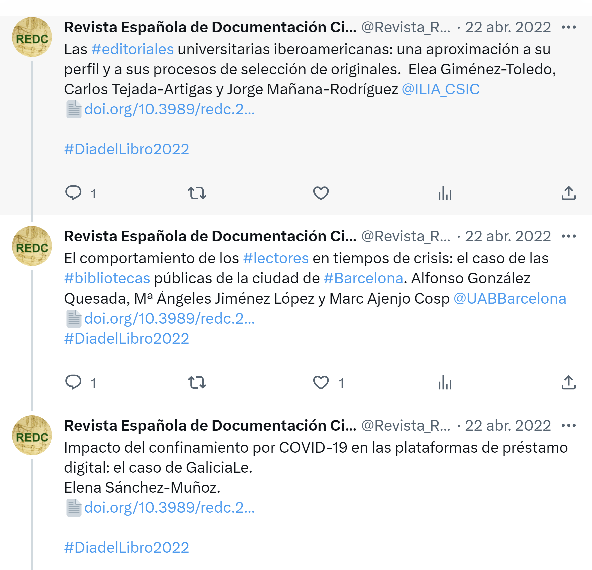
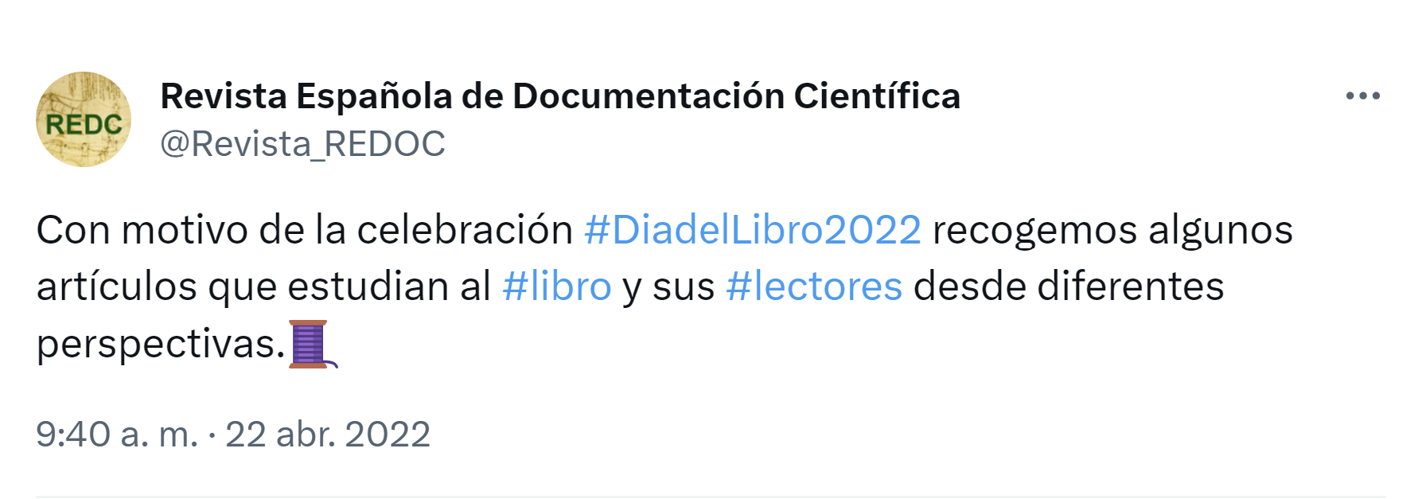
Artículos números anteriores
TIP 10
Recopilación de artículos sobre un mismo tema. Ej. Efeméride

Slide 16
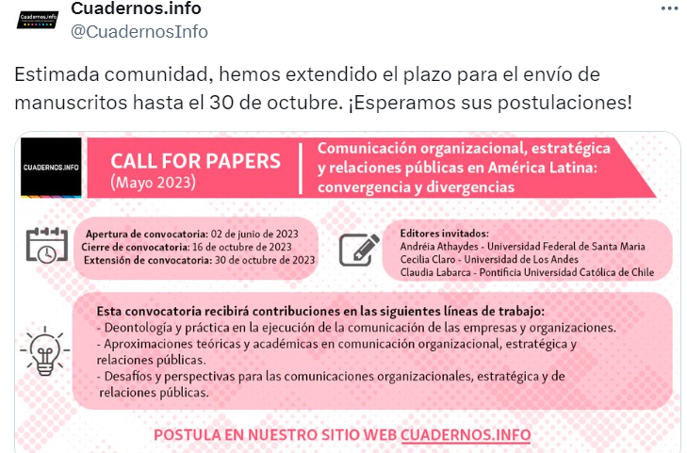
Próximos números y Call for Papers
TIP 11
Diseñar estrategia posts de call for papers hacia la personalización y la conversación con la comunidad
Ejemplo: “Estimada comunidad...”

Slide 17
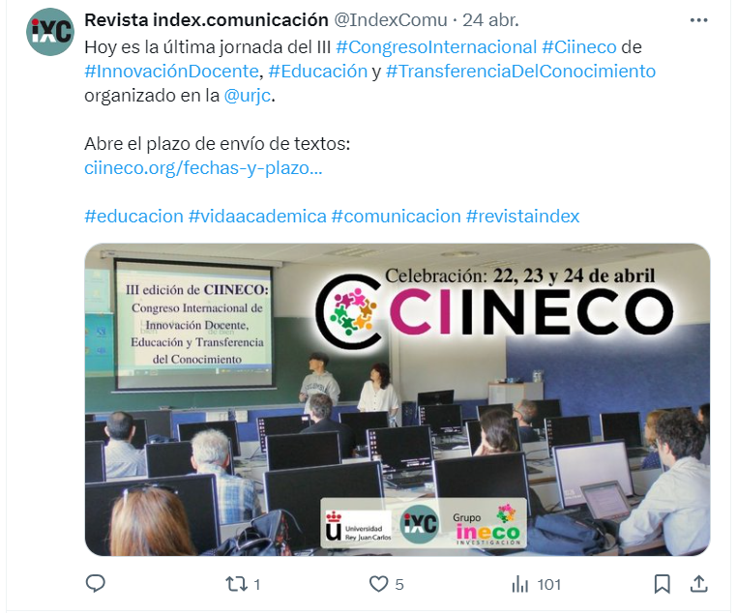
Actividades de la revista
TIP 12
Posts en los que la revista organiza o participa en actividades (ej: en organización de congreso)

Slide 18
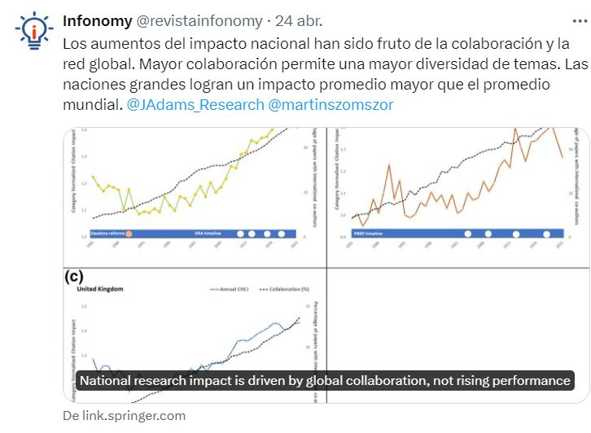
Temas externos relacionados con la revista
TIP 13
Post con información del sector o área de la revista (curación de contenidos externos)
Ejemplo: post sobre otra revista científica

Slide 19
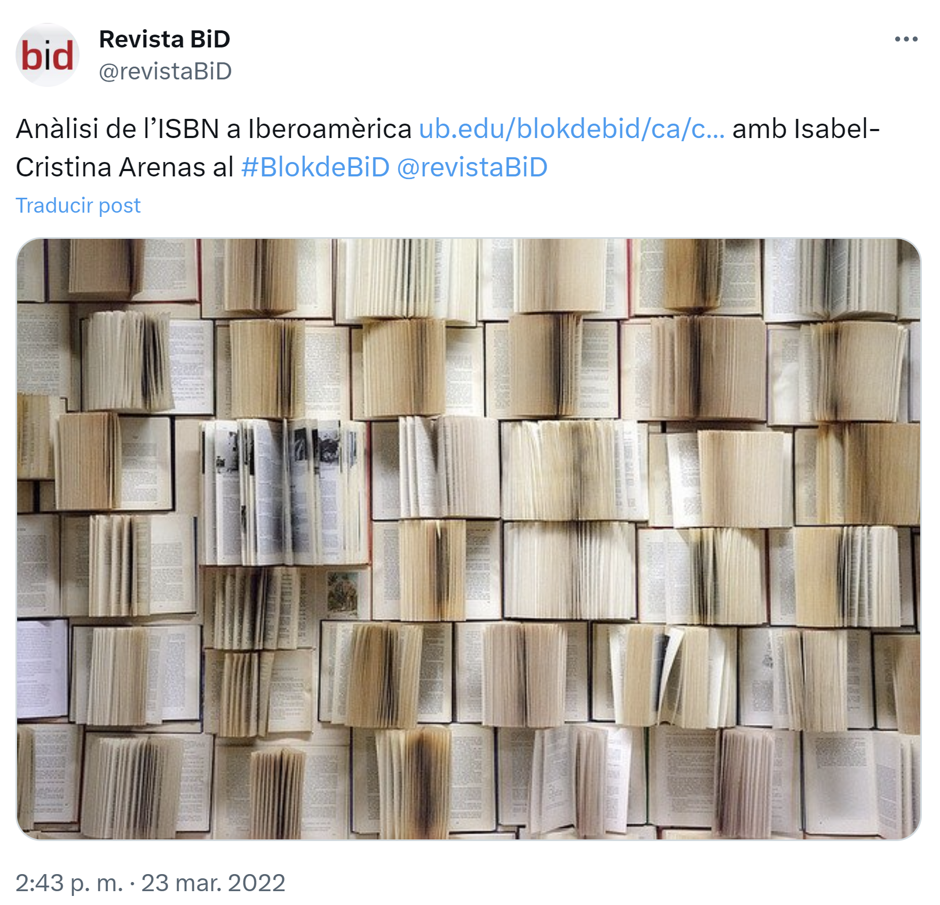
Temas externos relacionados con la revista
TIP 14
Post sobre publicación no científica relacionada con la revista.
Acuerdo con otra publicación para ampliación de contenidos, públicos y visibilidad

Slide 20
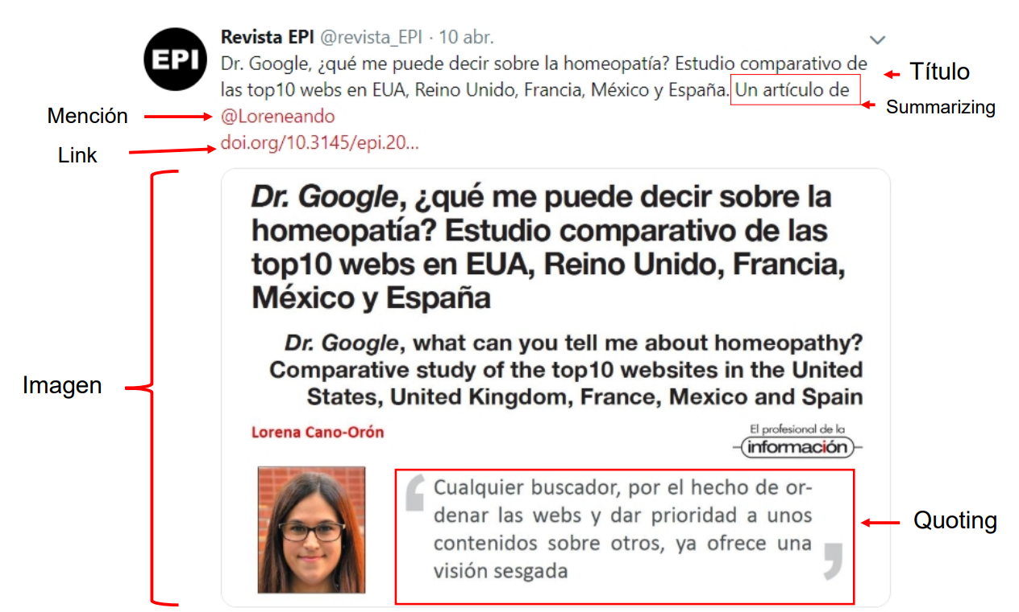
4. Diversificar formatos visuales
TIP 15
Preparar una imagen con contenido texto + imagen
(ej: de curación de un artículo)

Slide 21
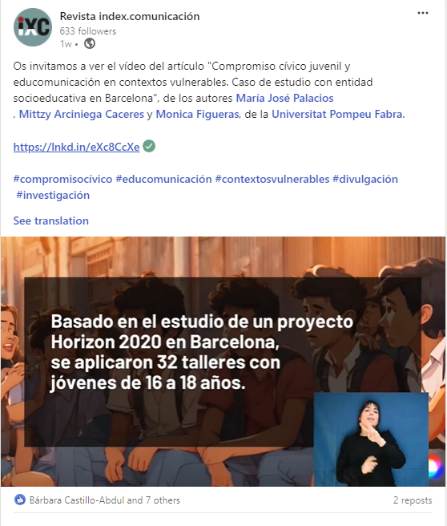
Diversificar formatos visuales
TIP 16
Crear un Vídeo
De elaboración propia, de un autor, del equipo…
(ej: video de resumen de un artículo)

Slide 22
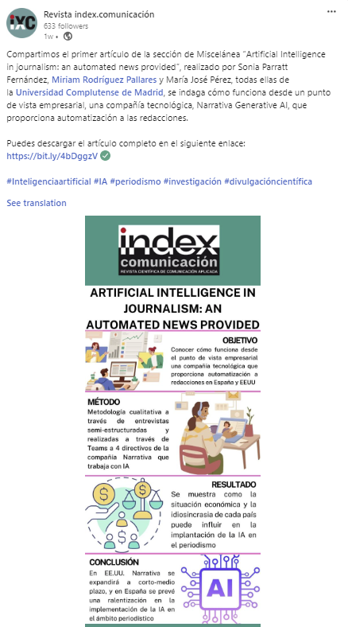
Diversificar formatos visuales
TIP 17
Crear una Infografía
De elaboración propia
(ej: de resumen de un artículo)

Slide 23
5. Curación de contenidos
Técnicas principales
  Extractar
  Resumir
  Comentar
  Citar

Slide 24
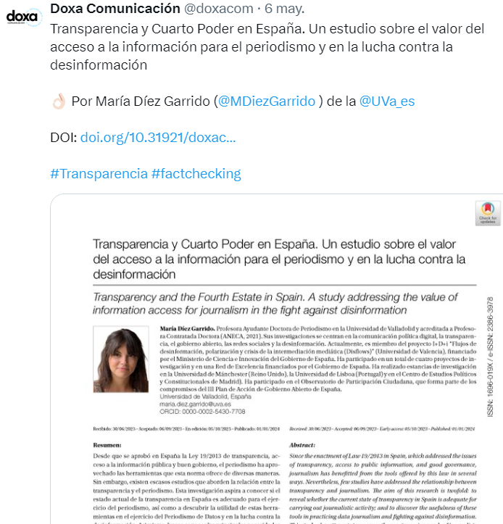
Extractar
TIP 18
Utilizar Extractar lo menos posible. Aporta menos valor que las otras técnicas
No basar la estrategia de publicacions en esta técnica, sino utilizarla de manera esporádica

Slide 25
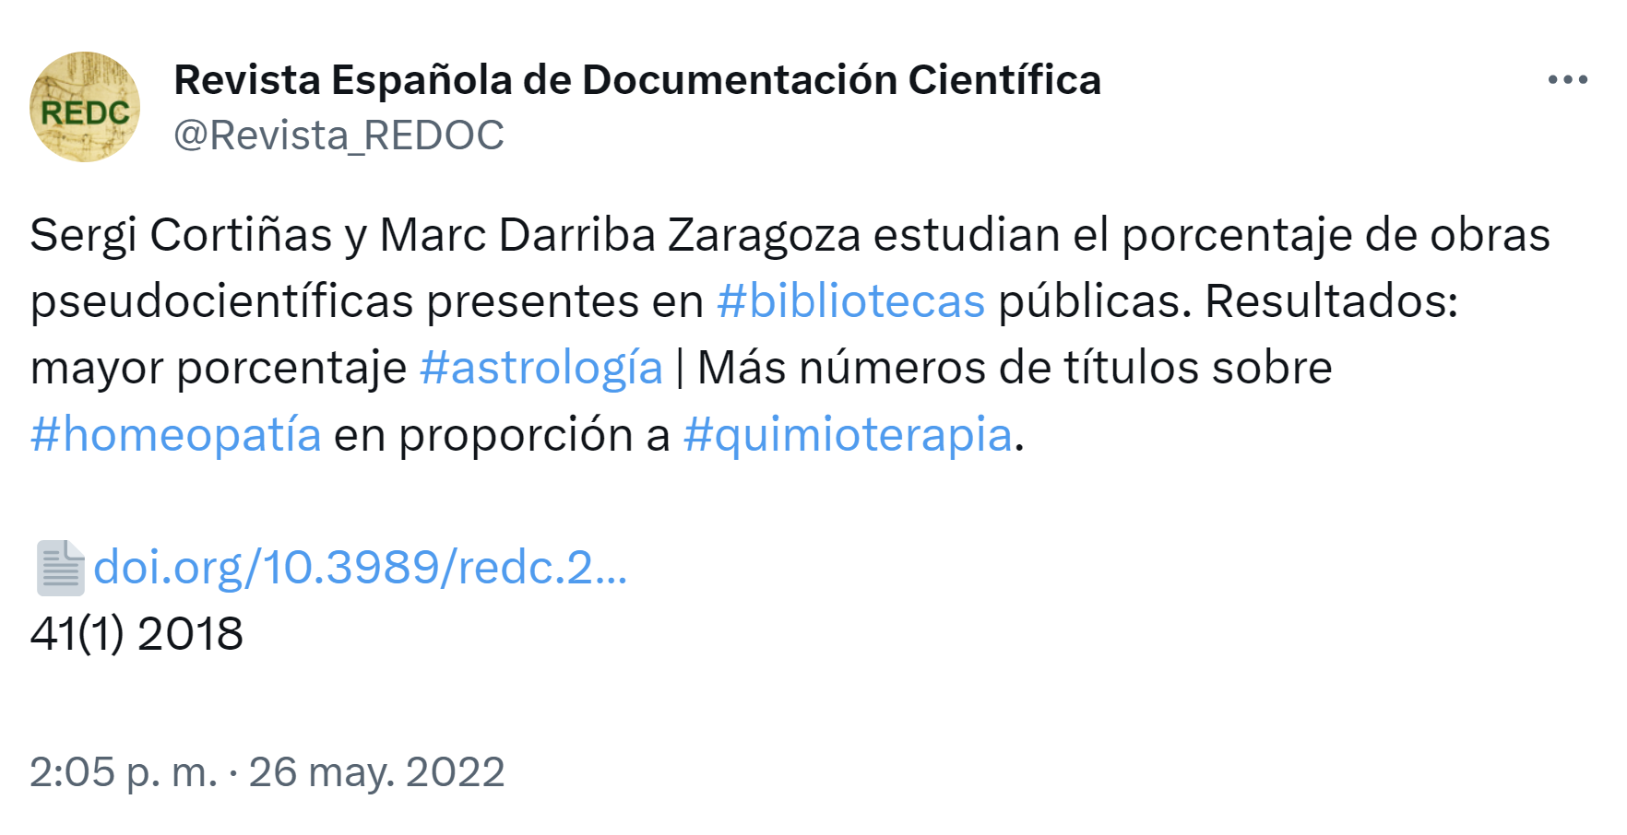
Resumir
TIP 19
Hacer un Resumen del Resumen del artículo

Slide 26
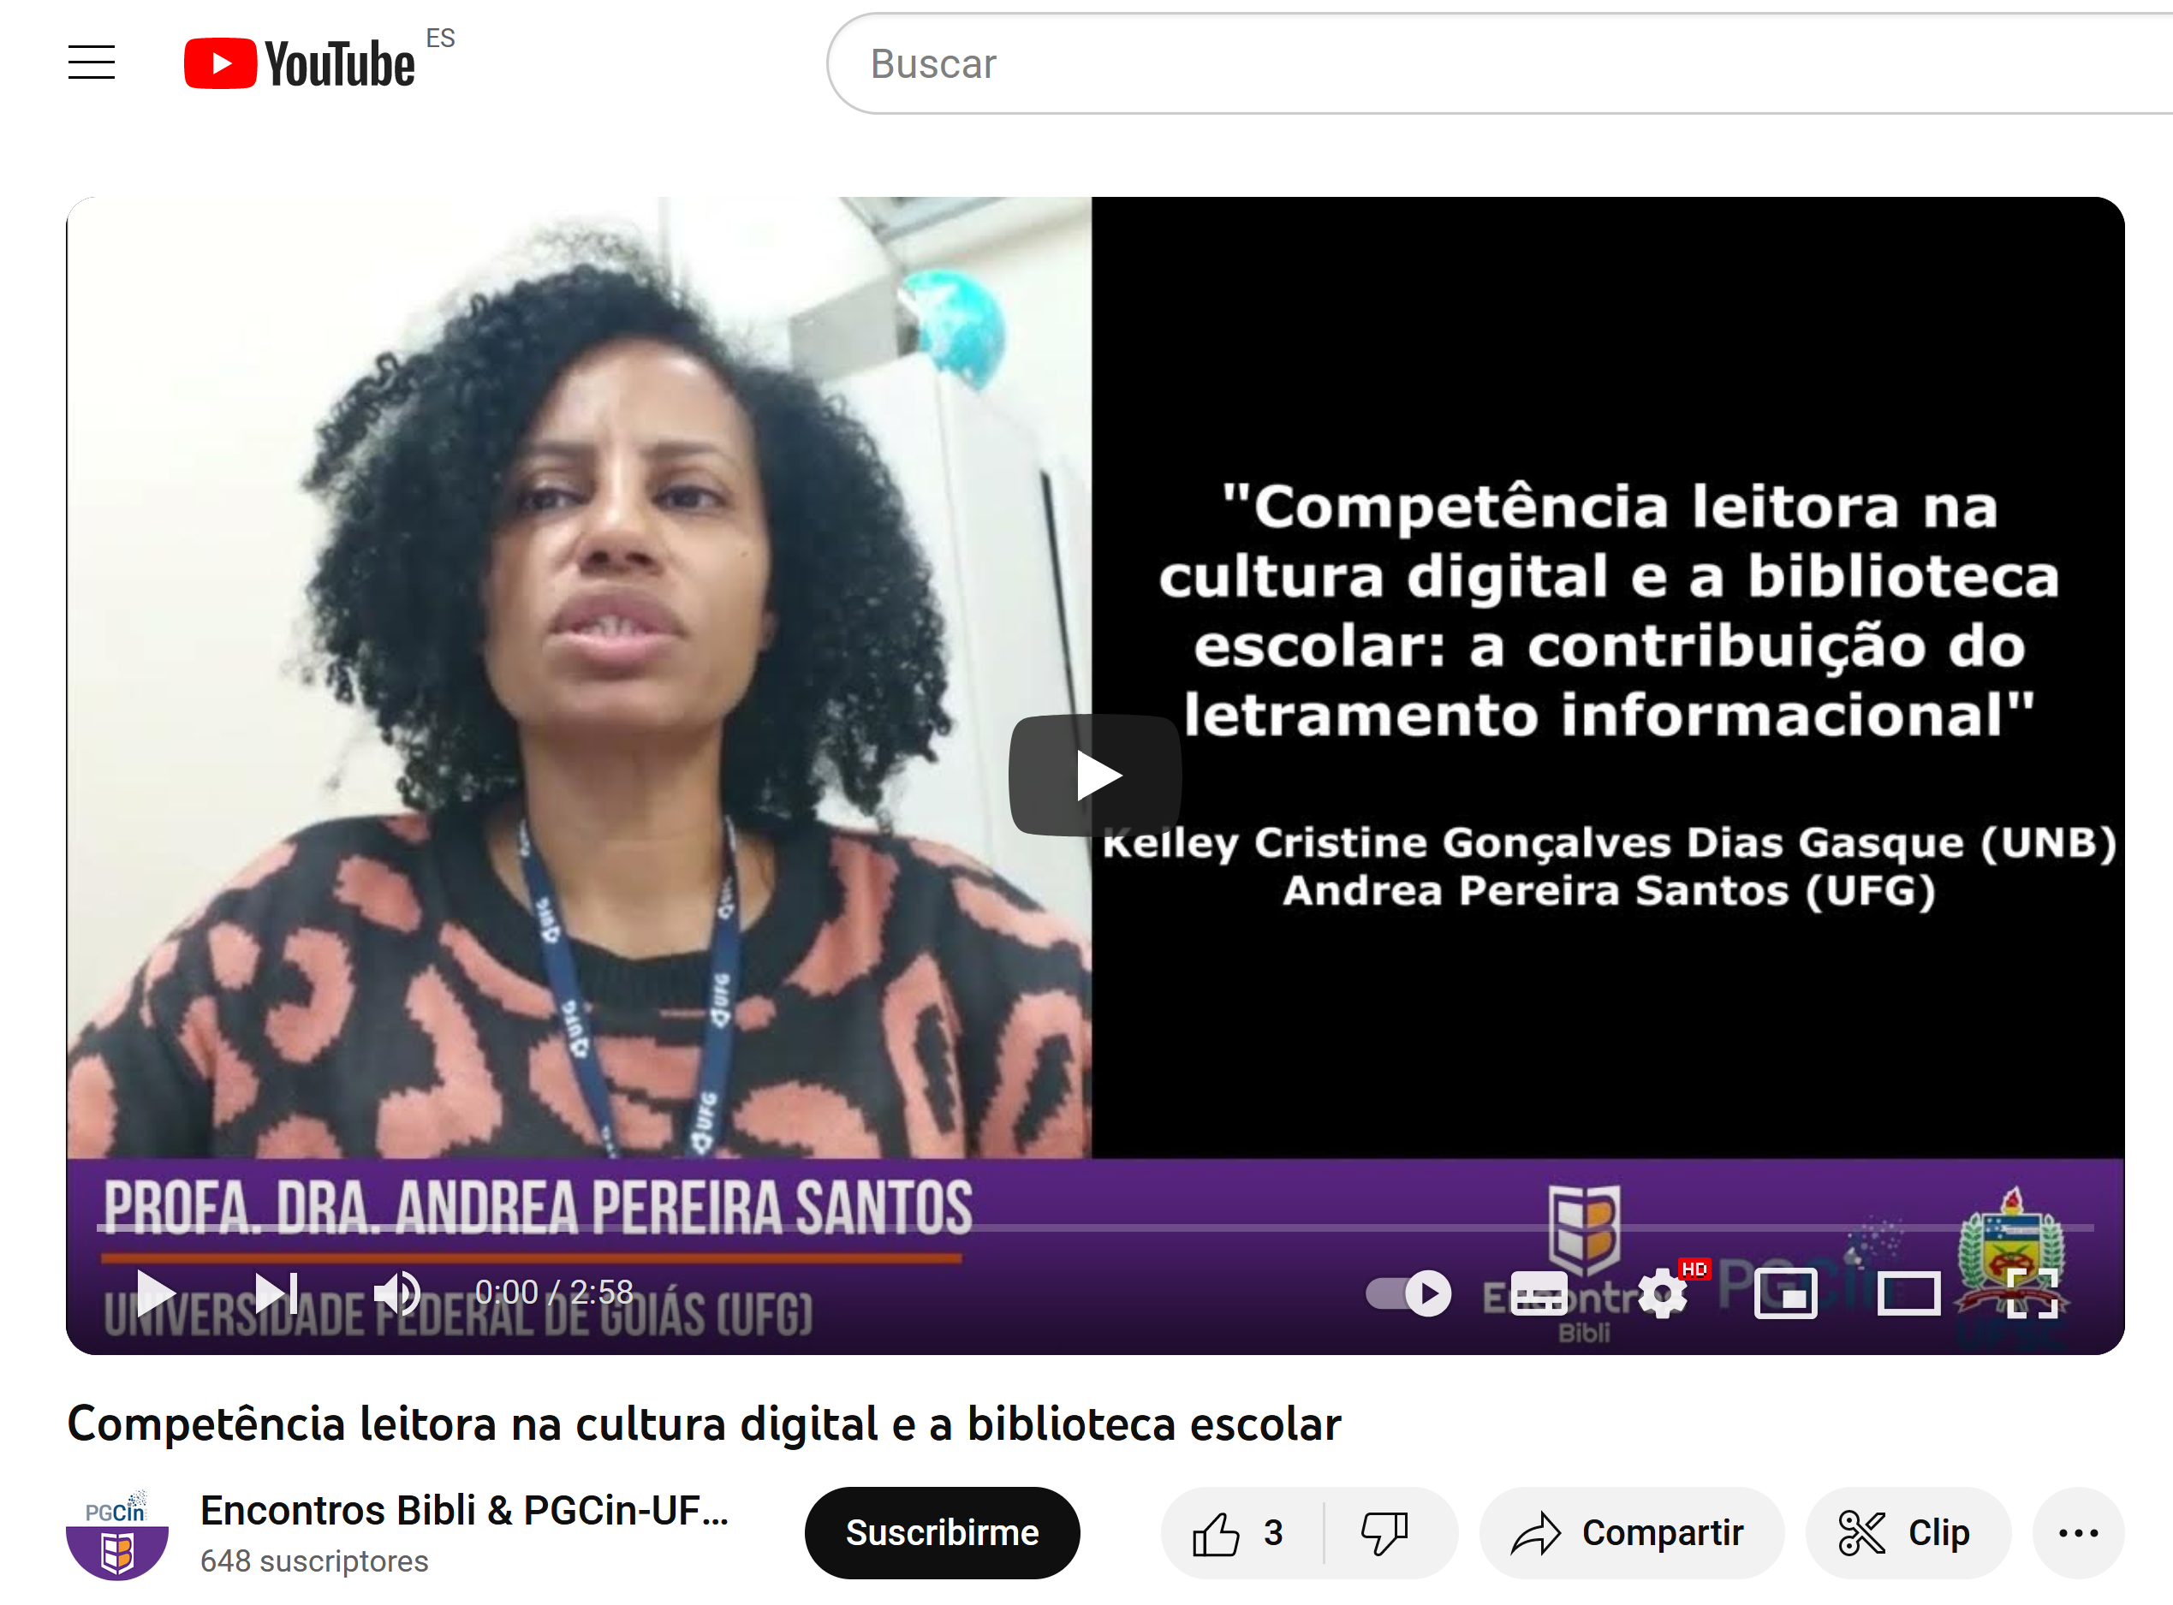
Comentar
TIP 20
Pedir a un autor que presente o comente su articulo

Slide 27
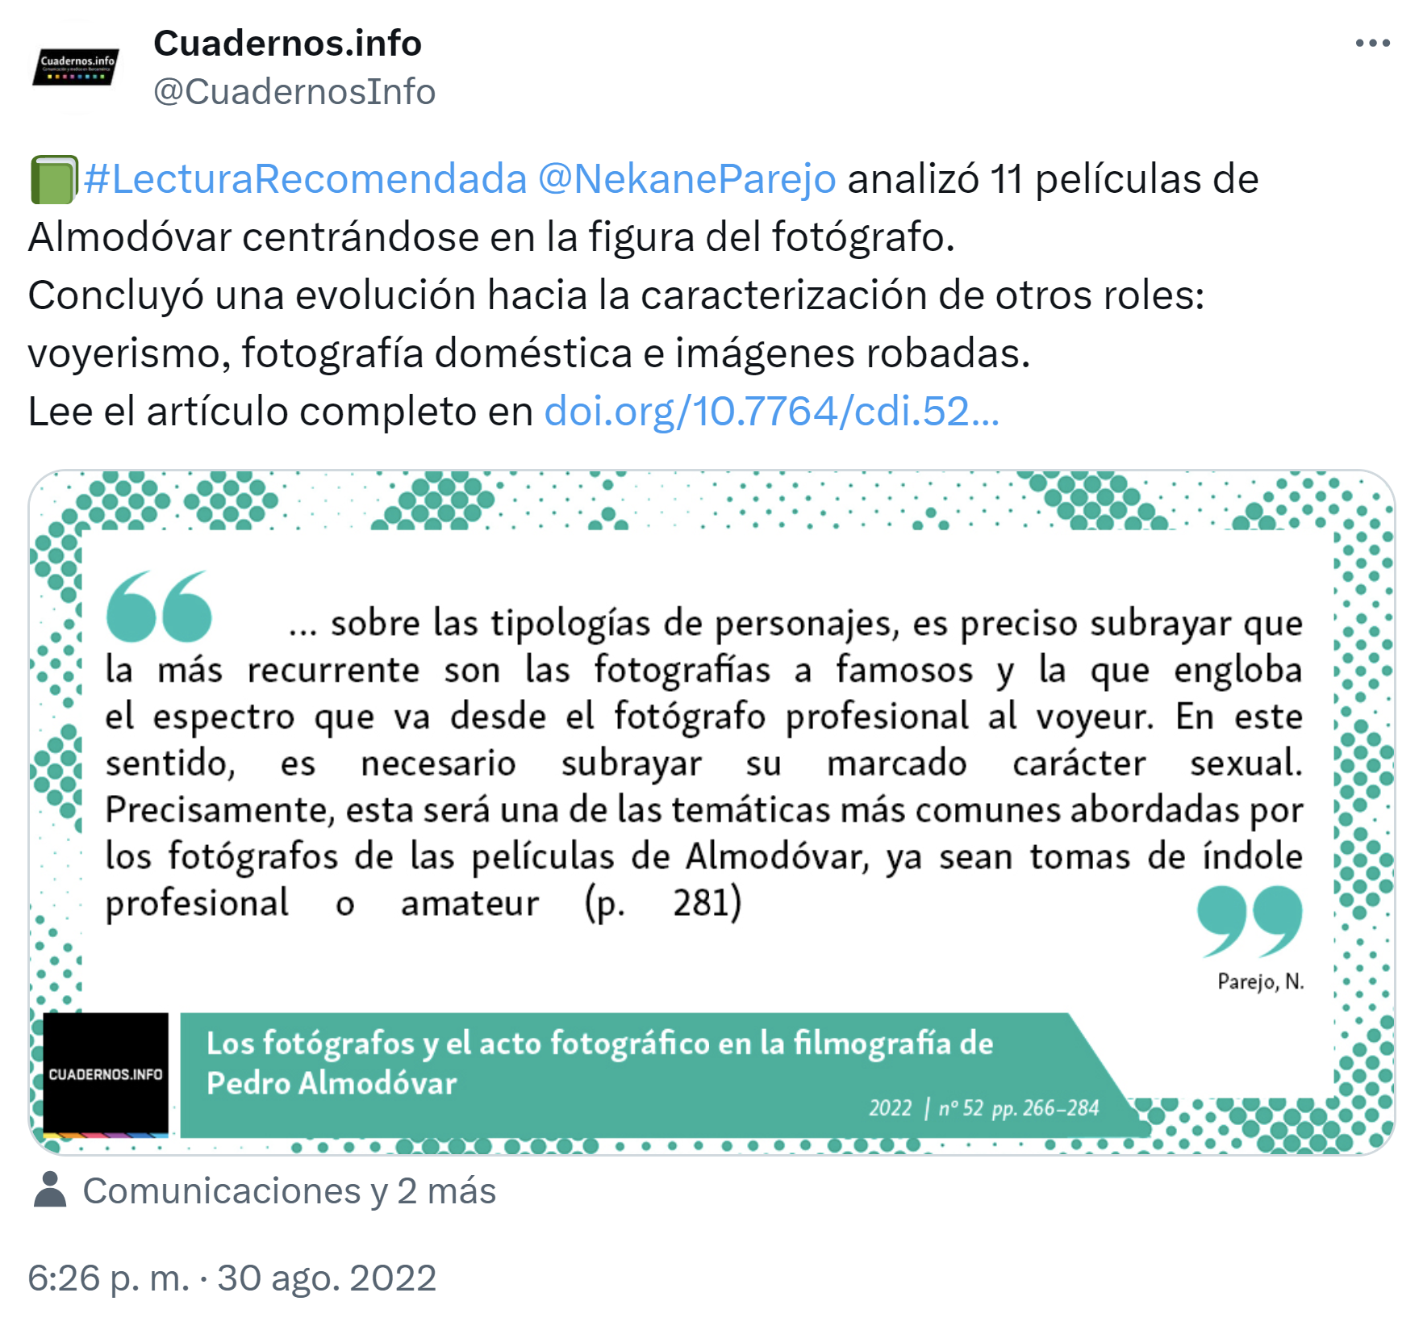
Citar
TIP 21
Seleccionar un fragmento significativo o llamativo del articulo
Combinar con Resumir
RESUMIR
CITAR

Slide 28
5. Comunidad
Acciones
  Mencionar (@) a los autores
  Conversar con la comunidad
  Promover la difusión por autores (y sus relaciones)
  Actividades con autores y lectores

Slide 29
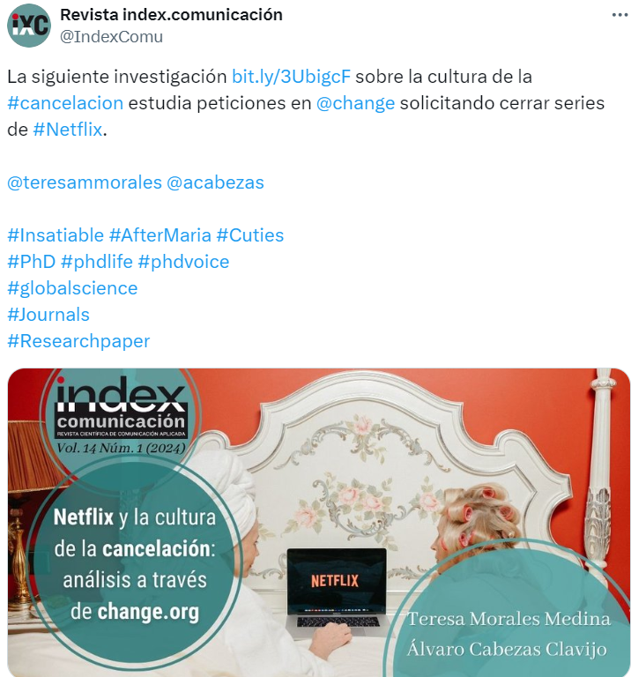
Mencionar (@) a los autores
TIP 22
Mencionar siempre los perfiles en redes sociales de los autores : @, etiquetar
(Es imperdonable no hacerlo)

Slide 30
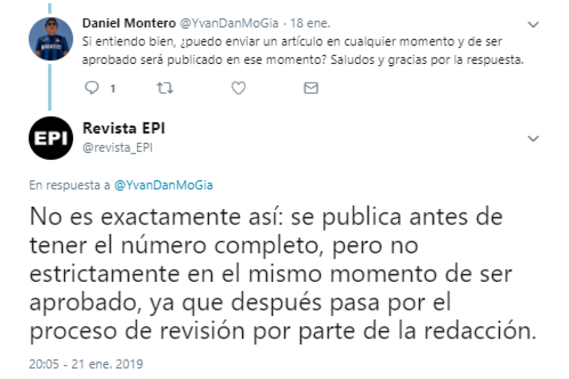
Conversar con la comunidad
TIP 23
Interactuar en la red social (Ej: responder preguntas) con rapidez

Slide 31
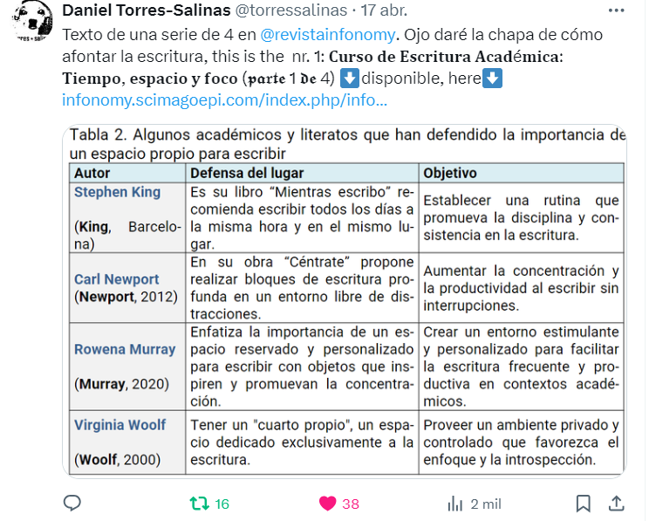
Promover la difusión por los autores
TIP 24
Promover la difusión por parte de los propios autores

Slide 32
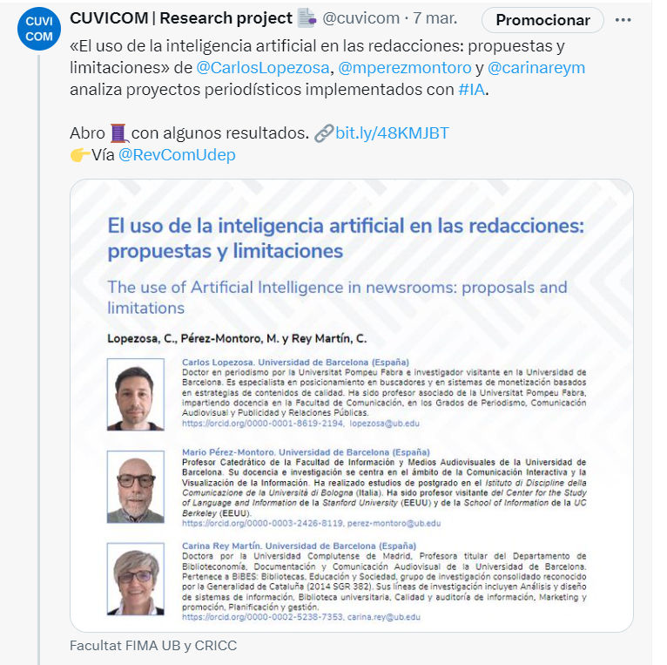
Promover la difusión por los autores
TIP 24 (b)
Promover la difusión por parte de los autores y de sus relaciones (ej: proyectos y grupos de investigación)

Slide 33
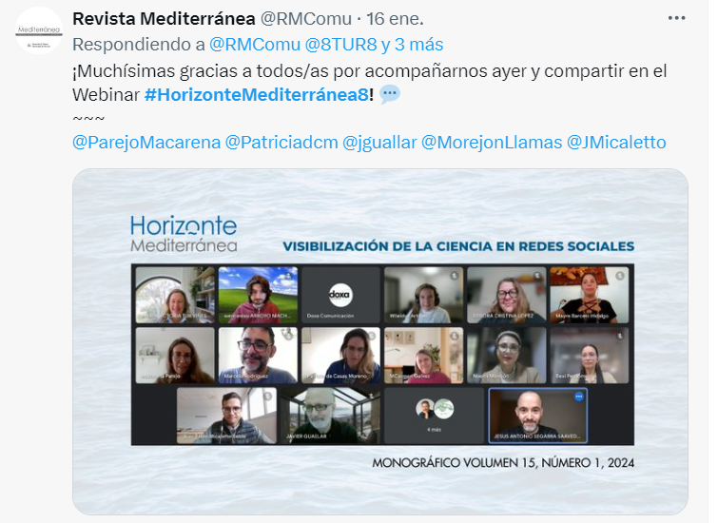
Actividades con autores y lectores
TIP 25
Implicar a autores en actividades (ej: webinar para la presentación de un número)

Slide 34
Referencias
Arroyo-Vázquez, Natalia (2023). ”Buenas prácticas de revistas científicas en redes sociales”. Jornada Inter-CRECS, Madrid, 19 septiembre 2023. http://eprints.rclis.org/44855/
Artigas, Wileydis; Guallar, Javier (2022). “Curación de contenidos científicos en medios sociales de revistas iberoamericanas de comunicación”. Revista de Comunicación, v. 21, n. 2, pp. 15–32. https://doi.org/10.26441/RC21.2-2022-A1
Cascón-Katchadourian, Jesús; Artigas, Wileidys; Arroyo-Machado, Wenceslao; Guallar, Javier (2024). “Uso de las redes sociales por las revistas de alto impacto de Comunicación y Ciencias de la información”. Revista Mediterránea de Comunicación, v. 15, n. 1, pp. 19–38. https://doi.org/10.14198/MEDCOM.25487
Cascón-Katchadourian, Jesús; Artigas, Wileidys; Guallar, Javier (2023). “Curación de contenidos en las redes sociales de revistas de información y documentación de Iberoamérica”. BiD: textos universitaris de biblioteconomia i documentació, n. 51. https://doi.org/10.1344/BID2023.51.05

Slide 35
Referencias
Gil, Lydia; Guallar, Javier (2023). “Científicos en redes sociales. Divulgación y curación de contenidos en Twitter: taxonomía y casos”. Index.comunicación, v. 13, n. 1, pp. 55-77. https://doi.org/10.33732/ixc/13/01Cienti
Guallar, Javier (2018). “Uso de los medios sociales por revistas académicas: el caso de EPI”. En: Profesionalización en la gestión de revistas: labores editoriales y postpublicación, 8ª Conferencia internacional sobre revistas científicas CRECS, Barranquilla (Colombia), 2-4 de mayo 2018. https://www.scimagoepi.com/wp-content/uploads/2024/01/J11_15_mesaGuallar.pdf
Guallar, Javier (2019). “Estrategia en medios sociales para revistas científicas. X Conferencia internacional sobre revistas científicas CRECS, Guadalajara (México), 22-24 octubre 2019 http://eprints.rclis.org/39251/
Sanagustín, Eva (2017). Plan de contenidos para medios sociales. Barcelona: Editorial UOC, colección El profesional de la información, n. 41, 105 p. ISBN: 978-84-9029-349-2 1

Slide 36
¡Muchas gracias!
Javier Guallar
Universitat de Barcelona / Proyecto CUVICOM
@jguallar / jguallar@ub.edu
13º Congreso CRECS, Universidad Católica de Santa María, Arequipa (Perú), 10 de mayo de 2024
Proyecto Parámetros y estrategias para incrementar la relevancia de los medios y la comunicación digital en la sociedad: curación, visualización y visibilidad (CUVICOM)” financiado por MICIU/AEI/PID2021-123579OB-I00 y por “FEDER/UE

